Slide 1
Programación Orientada a Objetos
Ciclo semipresencial 01/2022
Depto. de Electrónica e Informática
Facultad de Ingeniería y Arquitectura
Universidad Centroamericana José Simeón Cañas

Slide 2
T7: Intro. A los patrones de diseño
TP7
TP8
CC10
CP5
CONIA
CC11
TP9
T6
T7
CC12
PR4
EF
PRO

Slide 3
DCC: Diferido de cortos cualitativos
TP7
TP8
CC10
CP5
CONIA
CC11
TP9
T6
T7
CC12
PR4
EF
PRO

Slide 4
01 Clases anidadas
03 Patrón de diseño
Agenda
02 dICCIONARIOS
04 Patrón de diseño
Nested class o Inner class
Proxy
Colección de datos
Bridge

Slide 5
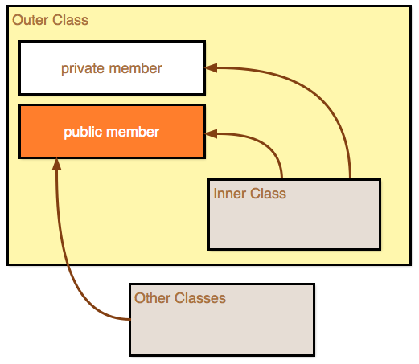
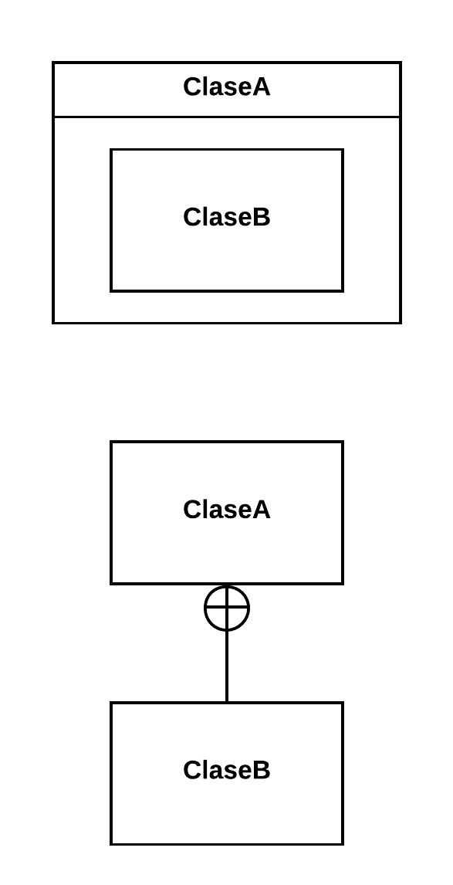
1. Clases anidadas
Es la declaración de una clase dentro de otra clase.
La clase contenida no podrá ser accedida por defecto.

Slide 6

2. Patrón de diseño “Proxy”
Proporcionar un objeto intermediario entre el cliente y los objetos; Además representa o sustituye al objeto original con motivo de controlar el acceso y otras características del mismo.
El patrón de diseño proxy, es un patrón estructural.
Tipos de proxy: Virtual, Autenticación, Remoto y Smart.
Componentes necesarios para implementar el patrón de diseño Proxy:
IObject: Representa la interface común entre el Object y el Proxy.
Object: Representa el objeto al que el cliente quiere ejecutar.
Proxy: Clase que implementa IObject y delega la responsabilidad al Object, sin embargo, puede realizar una acción antes y después de llamar al Object.
Request: Operación en el sujeto que es enviada vía proxy.
Duración 9 minutos

Slide 7
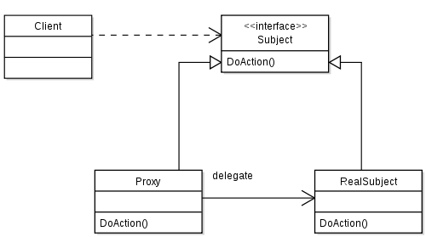
2. Patrón de diseño “Proxy”

Slide 8
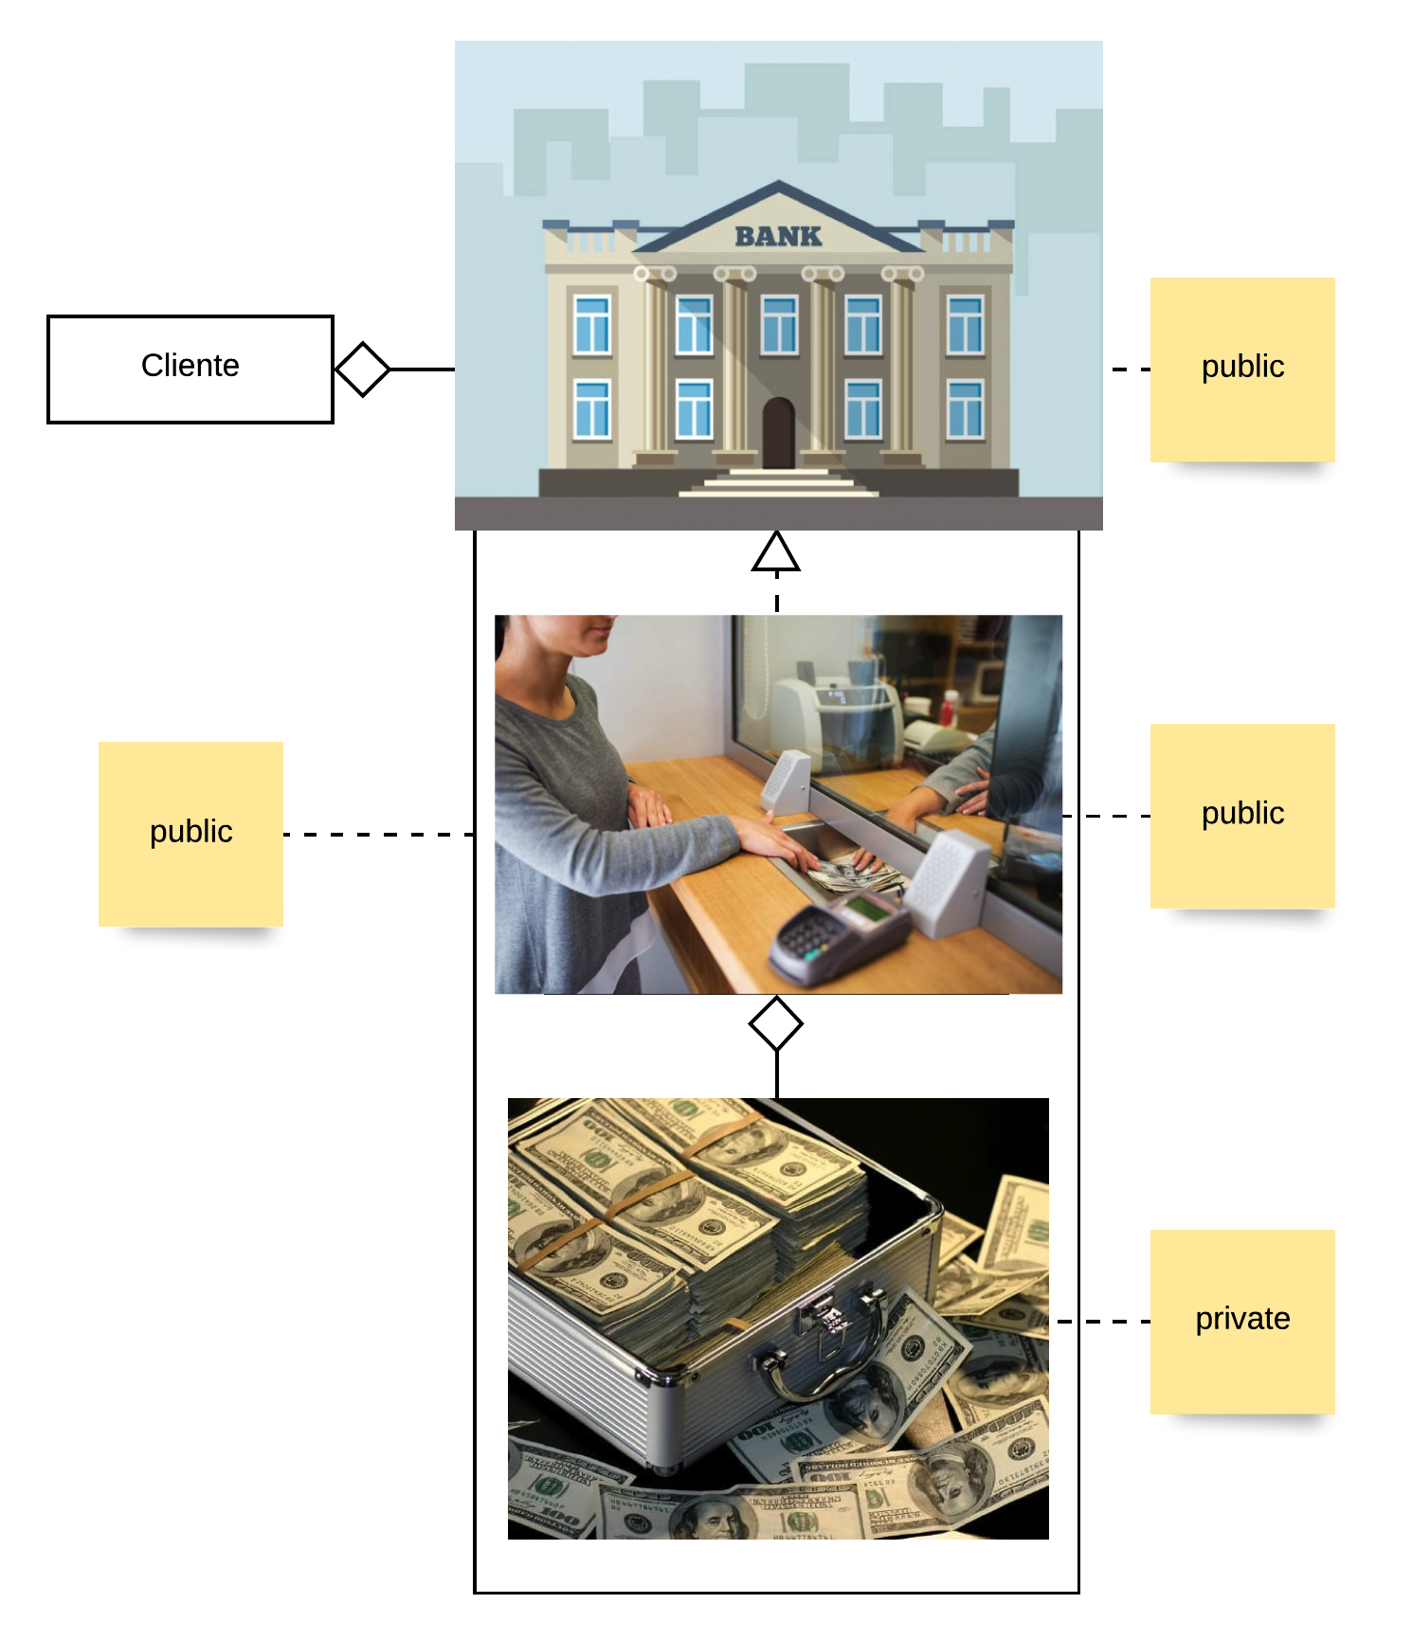
2. Patrón de diseño “Proxy”

Slide 9
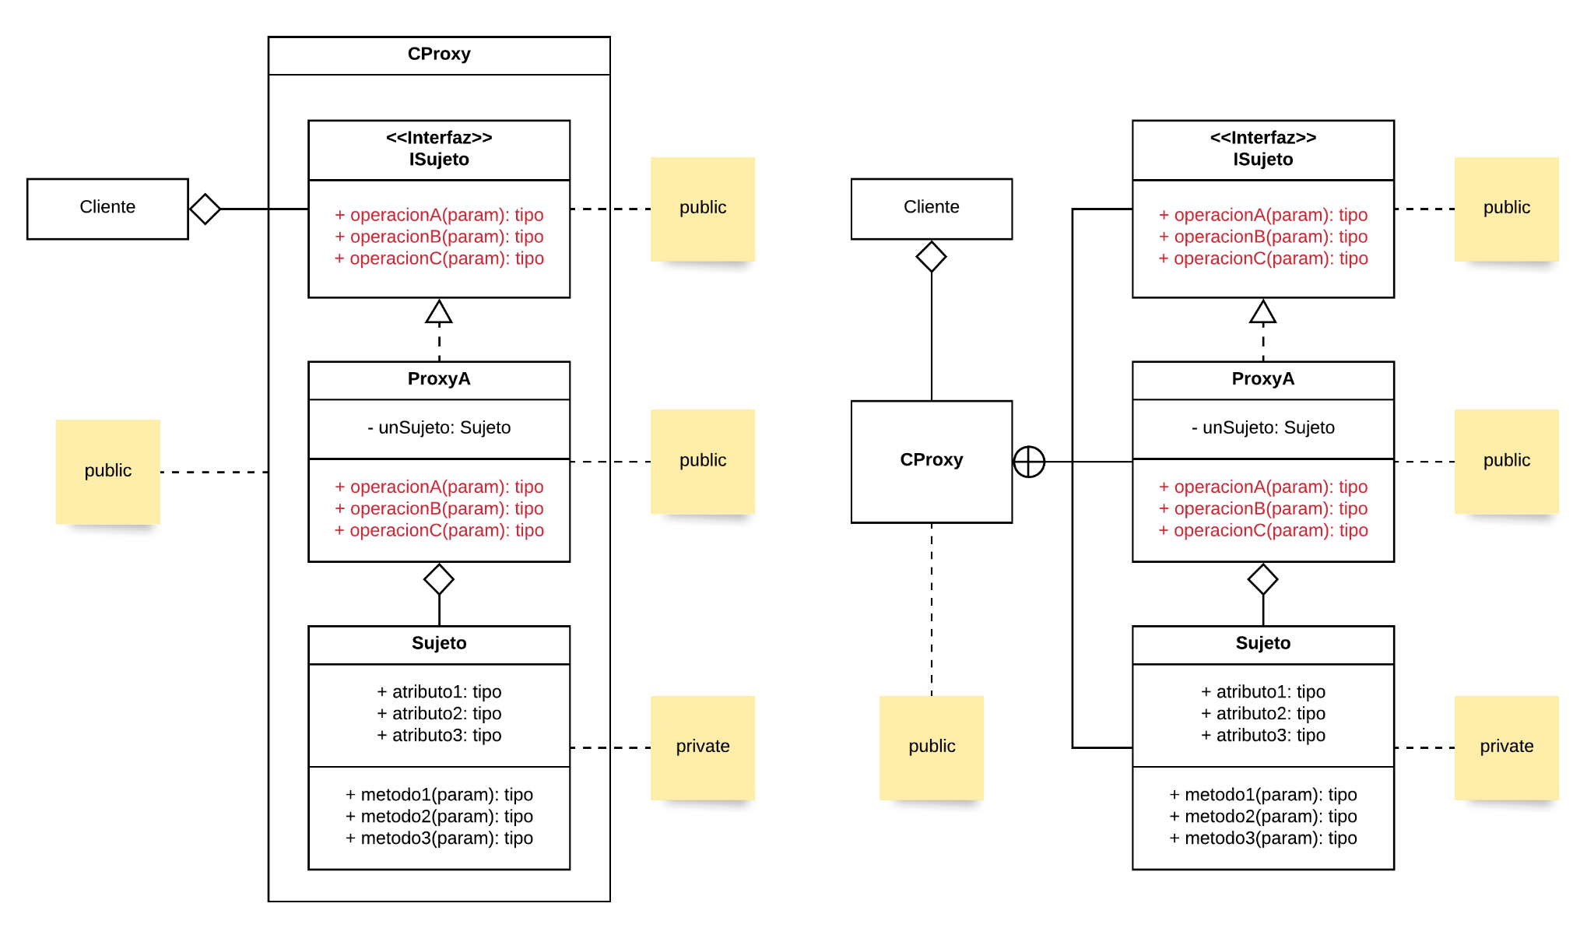
2. Patrón de diseño “Proxy”

Slide 10
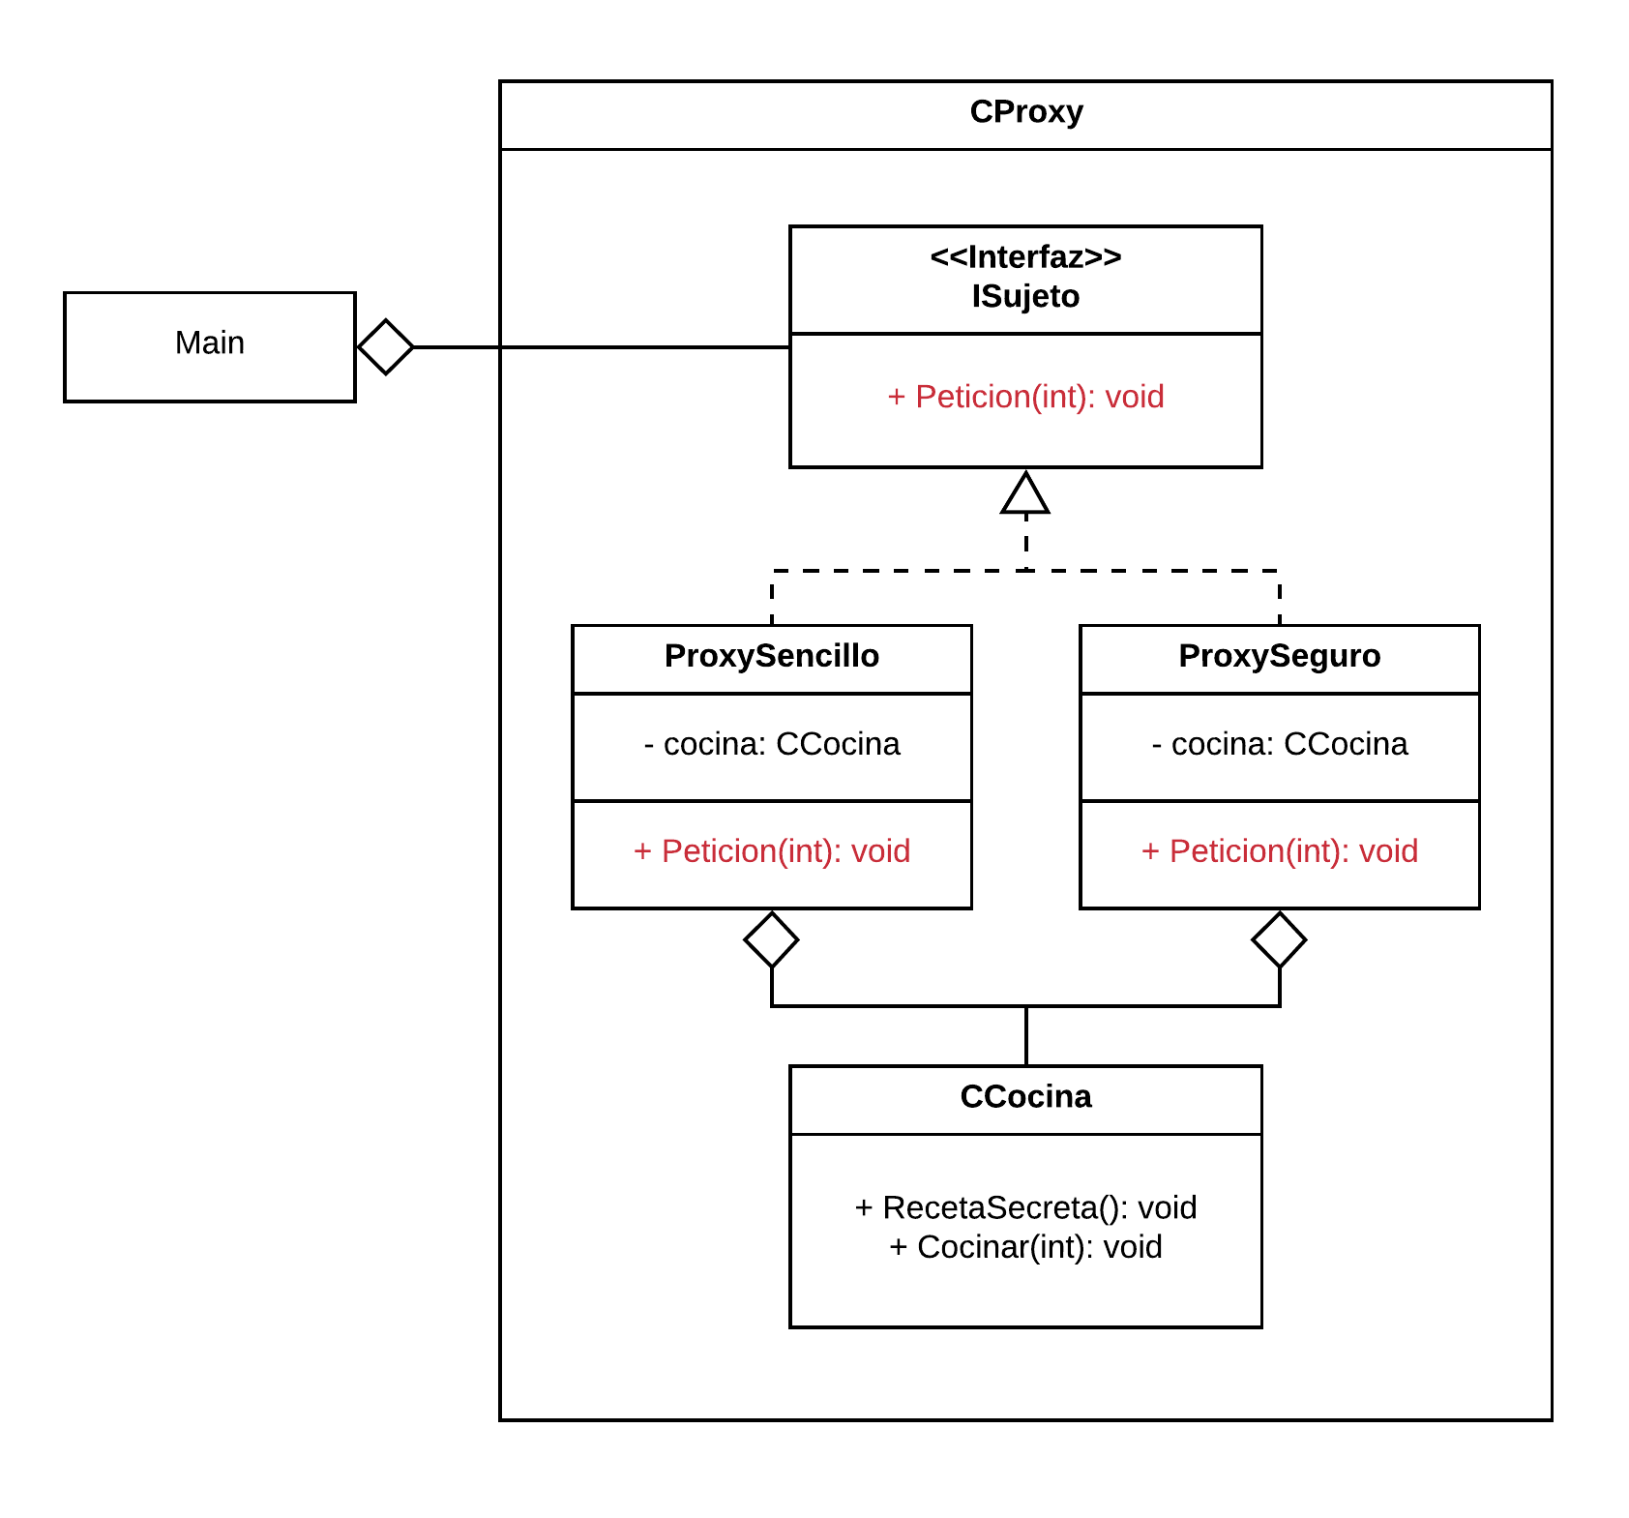
2. Ejemplo “Proxy”: sencillo y seguro de una cocina

Slide 11
4. Patrón de diseño “Bridge”
También conocido como Handle/Body, este patrón permite desacoplar una abstracción de su implementación para que puedan ser modificados de forma independiente.
El patrón de diseño bridge, es un patrón estructural.
Bridge, se considera uno de los mejores métodos para organizar la jerarquía de clases
Componentes necesarios para implementar el patrón de diseño Bridge:
Abstraction: Interface que define la estructura de la clase adaptadora o bridge.
Implementor: Define una estructura de clase común para todas los ConcreteImplementor.
AbstractionImpl: Clase utilizada como puente para desacoplar a Abstraction de Implementor, la clase hereda de Abstraction.
ConcreteImplementor: Conjunto de clases que heredan de Implementor y que tienden a cambiar.
Duración: 13 minutos

Slide 12
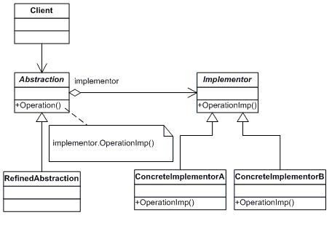
4. Patrón de diseño “Bridge”

Slide 13
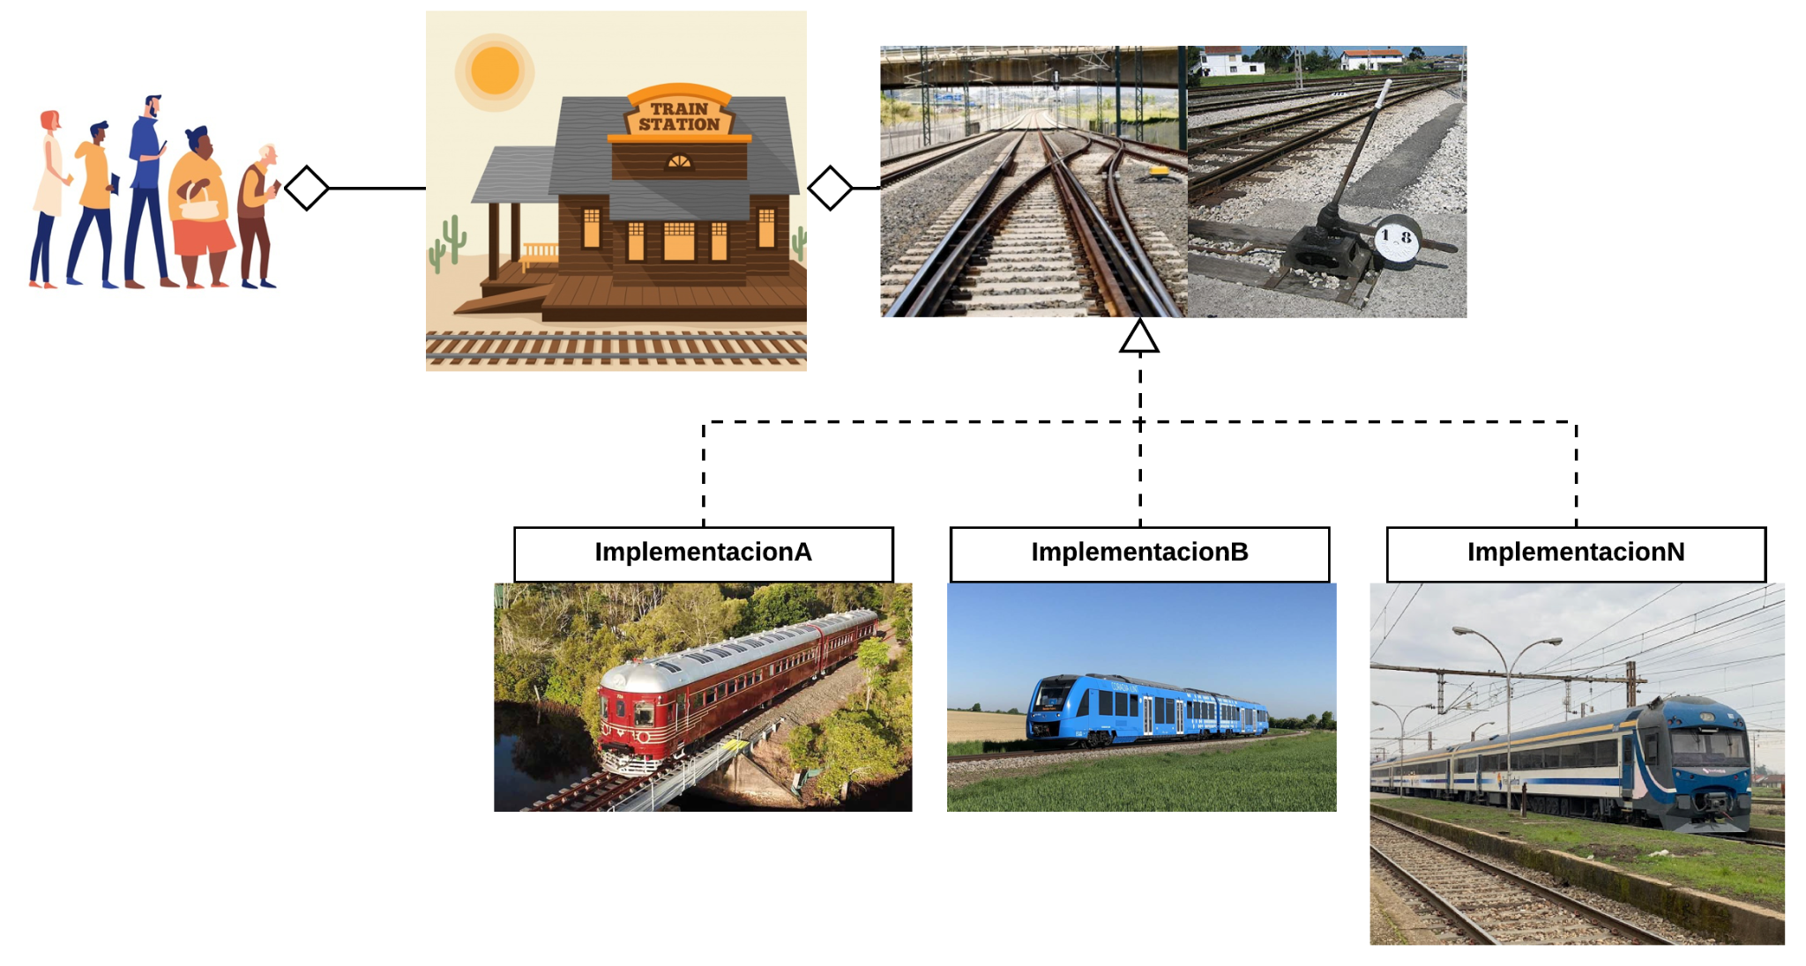
4. Patrón de diseño “Bridge”

Slide 14
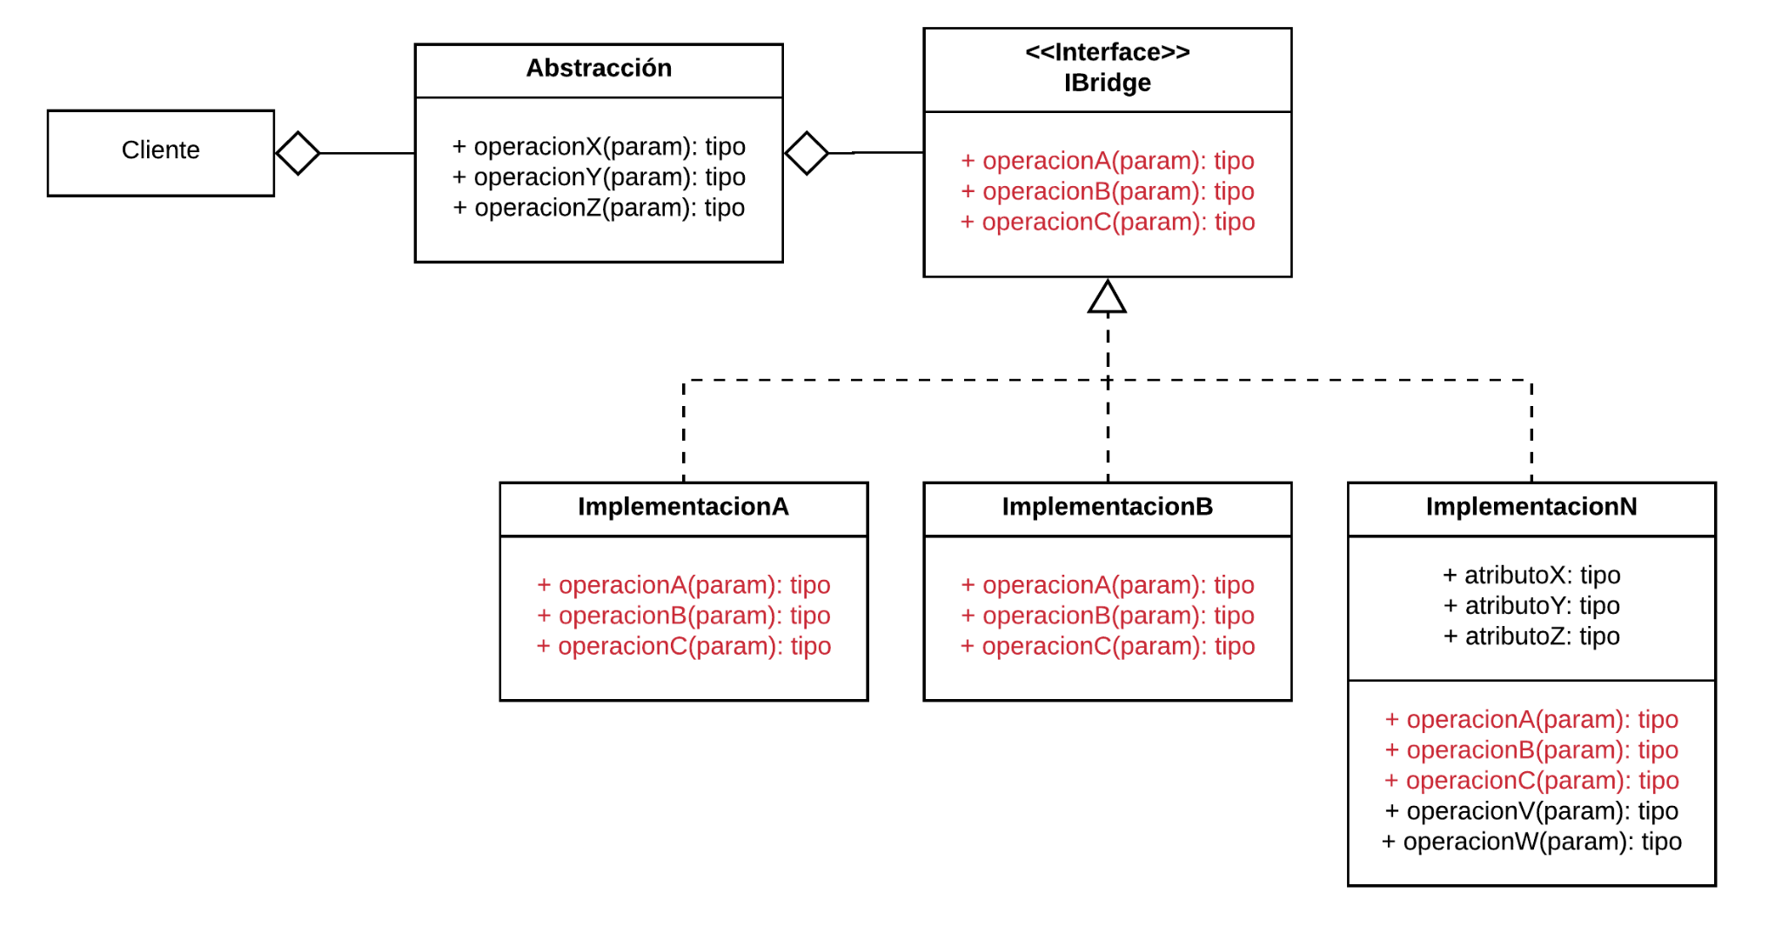
4. Patrón de diseño “Bridge”

Slide 15
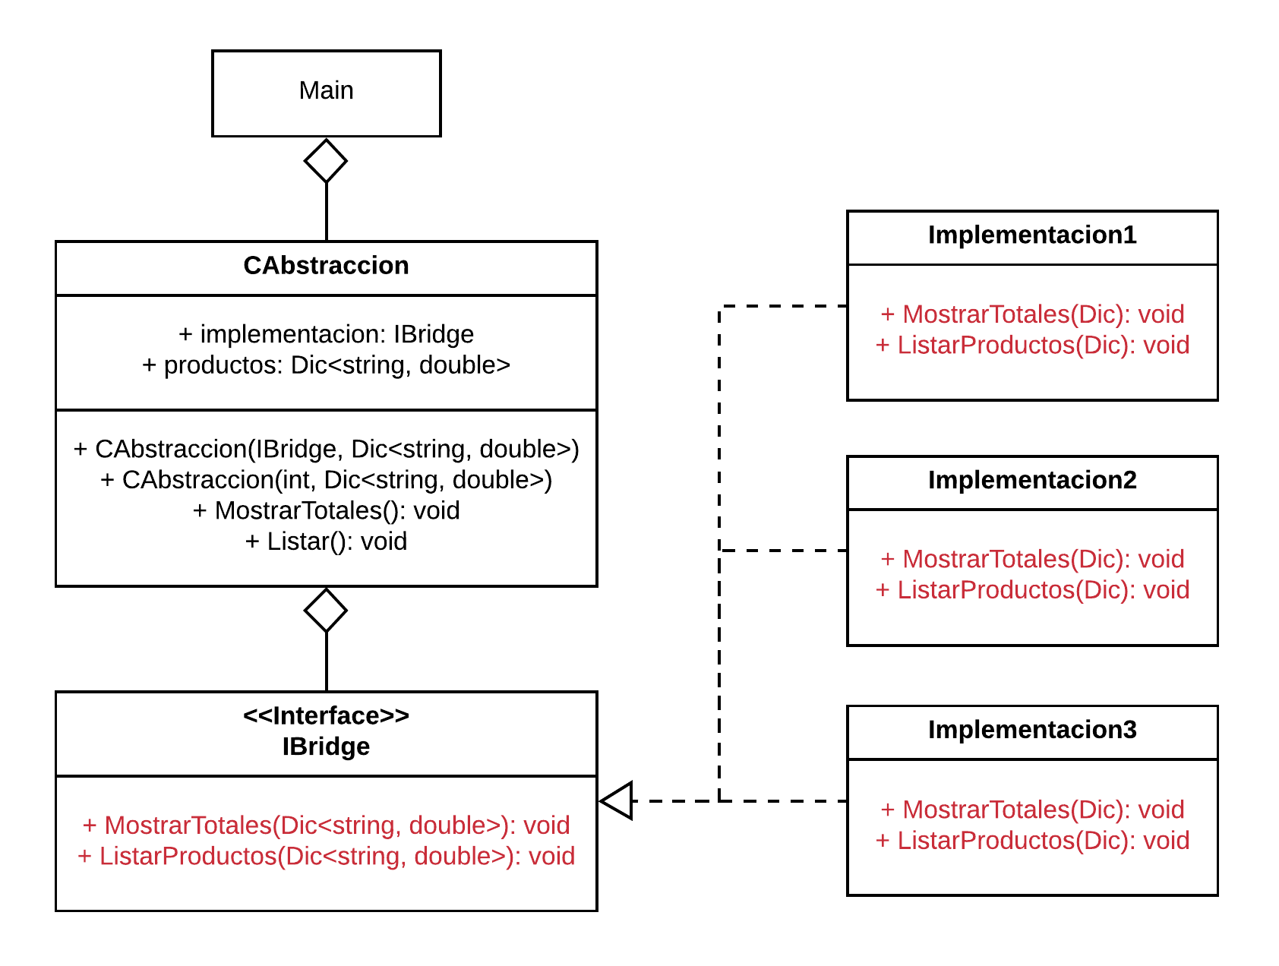
4. Ejemplo “Bridge”: Listas y totales de productos

Slide 16
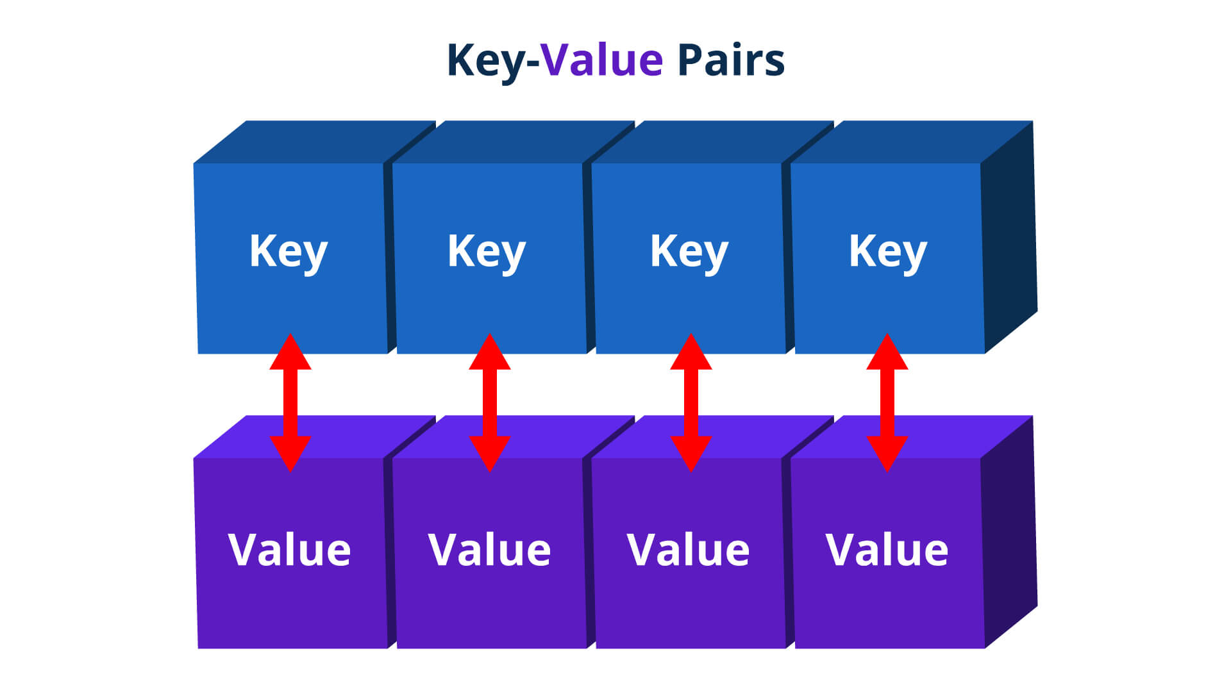
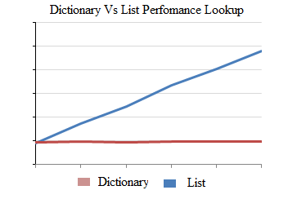
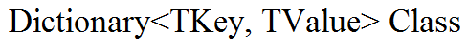
3. Diccionarios en C#

Slide 17
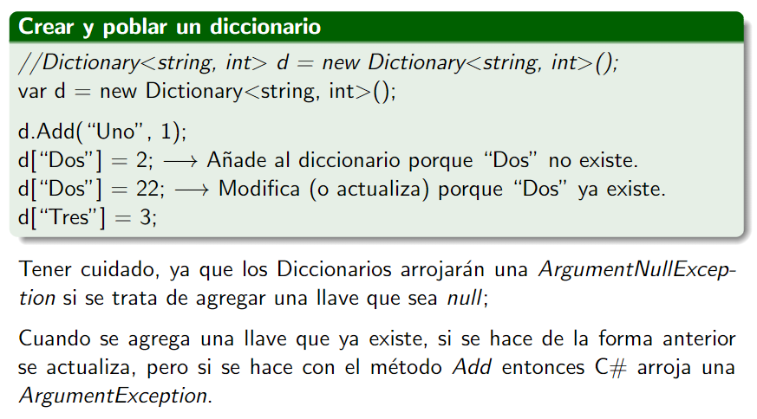
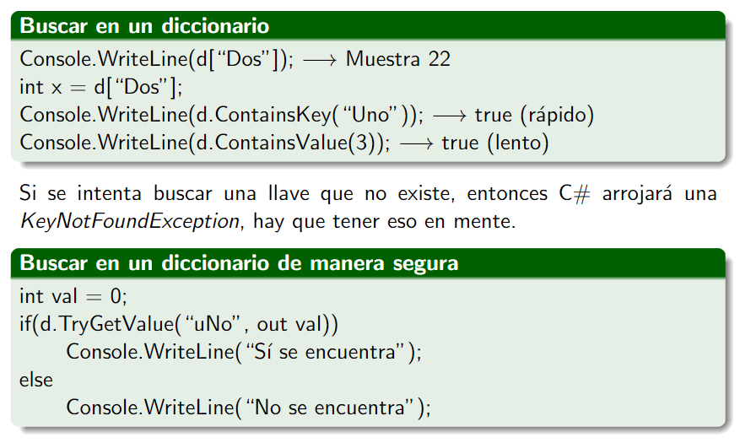
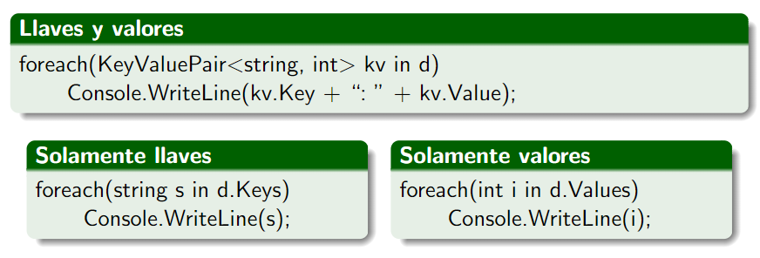
3. Diccionarios en C#
Enumerar elementos de un diccionario

Slide 18
Muchas gracias por su atención
¿Preguntas?
Presentación realizada por:
Ing. Marlene Navarro
meaguilar@uca.edu.sv
Lic. Ronaldo Canizales
rcanizales@uca.edu.sv
Lic. Guillermo Cortés
gcortes@uca.edu.sv
Please keep this slide for attribution.

